Slide 1
ContextROS：ロボットオペレーティングシステムへのコンテキスト指向プログラミングの適用
九州大学 大学院 システム情報科学府
修士2年 佐伯優太
2018/6/11
Notes:
それでは〜と題しまして
修士2年の佐伯優太が発表を始めたいと思います．

Slide 2
背景
コンテキストアウェアなロボットの開発の需要
コンテキスト（周囲の状況や内部の状態）によって振る舞いを変更する
ロボットオペレーティングシステム (ROS)
オープンソースのロボットミドルウェア
標準的なロボットの開発環境として注目されている
ROSによるコンテキストアウェアなロボットの開発が望まれる
Notes:
近年，ロボットに関する研究が盛んであり，特に柔軟なサービスを提供するコンテキストアウェアなロボットの需要が高まっています．
コンテキストアウェアなロボットの例として，たとえば場所ごとに異なる掃除方法を行う自動掃除ロボットなどが考えられます．
これらのロボットは周囲の状況などのコンテキストによって振る舞いを変更することでより適切なサービスを提供します．
ここで，ロボットの開発環境という点に目を向けると，ROSと呼ばれるロボットオペレーティング・システムを用いた開発が注目されています．
ロボットオペレーティングシステムはオープンソースのロボットミドルウェアであり，その人気の高さからロボットアプリケーションの開発におけるデファクトスタンダードとなっています．
このような背景からROSによるコンテキストアウェアなロボットの開発が望まれている．

Slide 3
ロボットオペレーティングシステム (ROS) ^{[1]}
特徴
ロボットの単一の機能をノードにモジュール化
ノードを組み合わせることでロボットアプリケーションを実現
ノードを組み合わせパッケージとして配布可能
迅速な開発が可能
[1] M. Quigley, K. Conley, B. Gerkey, J. Faust, T. Foote, J. Leibs, R. Wheeler, and A.Y. Ng, “Ros: an open-source robot operating system”, ICRA workshop on open source software, vol.3, Kobe, p.5, 2009.
Notes:
まずはROSについて詳しく説明します．
ROSはその名前からオペレーティングシステムと思われがちだが，厳密にはlinuxの上で動作するミドルウェアに当たります．
しかし，アプリケーションからみるとハードウェア抽象化、デバイスドライバなどの機能を提供しているため，ROSはOSと同じような役割を果たします．
ROSの最大の特徴はコンポーネントベースの分散システムです．
ROSはロボットの単一機能をノードと呼ばれるプロセスにモジュール化し，これらのノードを組み合わせてアプリケーションが開発されます．
また，開発者はこのノードモジュールをパッケージにし配布することができ，現在，2000を超える多くのパッケージが公開されています．
開発者はロボットの基本的な機能が再利用できるため，より迅速にロボットアプリケーションを開発することが可能となります．

Slide 4
ROSによるコンテキストアウェアなロボットの設計
課題
振る舞いの分散
→ 保守性, 再利用性の低下
ノードごとの変更
→ 振る舞いの保証が困難
Notes:
次にROSによるロボットアプリケーションの例を用いて対象とする課題を明確にします．
ここでは自分の位置を推定しながら移動し掃除を行う自動掃除ロボットを考える．
この自動掃除ロボットは屋内と屋外で振る舞いを変更します．
屋内では位置推定方法がGyroになり，掃除方法が拭き掃除になる．
屋外では位置推定方法がGPSになり，掃除方法が吸引掃除になります．
このロボットをROSによって設計すると以下のようにそれぞれの機能がノードにモジュール化される．
このとき，吸引掃除は掃除ノードの中にあり，GPSは位置ノードの中にあるように，各コンテキスト下での振る舞いがノードに分散してしまいます．

Slide 5
コンテキスト指向プログラミング (COP）^{[2]}
COPはコンテキストを明示し，実行時のコンテキストの変化に応じて動的に振る舞いを変更する仕組みを提供する．
レイヤ
コンテキストの明示
コンテキストに対応する振る舞いのモジュール化
レイヤアクティベーション（レイヤの切り替え）
コンテキストに応じた振る舞いの変更
[2] R. Hirschfeld, P. Costanza, and O. Nierstrasz, “Context-oriented programming”, Journal of Object Technology, vol.7, no.3, pp.125–151, 2008.
Notes:
COPはコンテキストを明示的に扱い、実行時のシステム配備後であっても、コンテキストの変化に反応して振る舞いを動的に適応させるメカニズムを提供しまう。
これらの実現のためにCOPではレイヤとレイヤアクティベーションの要素を持ちます．
レイヤではコンテキストを明示すること, また, そのレイヤに対応するコンテキストでの振る舞いのモジュール化を行います.
レイヤアクティベーションはレイヤの切り替えを行います．
つまり，COPはレイヤにコンテキストごとの振る舞いをまとめ，実行時にレイヤアクティベーションによってコンテキストに対応したレイヤをアクティベートすることで振る舞いを動的に変更します．
ROS，COPが基本要素
関連研究
AOP
JCop (その他のCOP言語)
Self adaptive

Slide 6
自動掃除ロボットの設計の比較
各ノードに分散されたコンテキスト依存な振る舞いをレイヤによってモジュール化
ROS による設計
ContextROS による設計
Notes:
それでは，提案するContextROSについて説明していきます．
まず，ContextROSの全体像をイメージしやすくするため先程の例で紹介した自動掃除ロボットにContextROSを適用した際の設計を示します．
ここで，注目していただきたいのは，ROSの設計では各ノードにコンテキスト依存な振る舞いが分散していたのが，ContextROSではレイヤによってコンテキストごとに振る舞いがモジュール化されている．
このノードをまたがるレイヤを実現するContextROSについて詳しく説明していきたいと思います．

Slide 7
ContextROS : 設計
レイヤマネージャ
レイヤアクティベーション
ノード間で通信を行う
下層COP言語
コンテキストの明示
コンテキスト依存な振る舞いの
モジュール化
レイヤに応じて振る舞いを変更
Notes:
このスライドではContextROSの設計について説明します．
ContextROSではノードをまたがるCOPを実現するためにレイヤマネージャと下層COP言語の2つの要素から構成されます．
レイヤマネージャではノード間でのレイヤ情報の管理を行います．
レイヤアクティベーションが行われた際には，レイヤマネージャ同士が新たなレイヤの情報を送受信することでレイヤ情報の共有を行います．
もう一つの構成要素である下層COP言語ではコンテキストを明示するレイヤを提供し，コンテキストに応じた振る舞いの変更を行うという単一ノードでのCOPの機能を提供します．
このCOPと通信を分離することで各ノード毎に異なるCOP言語を用いることも可能になると考えています．

Slide 8
プロトタイプの実装
C++を用いて実装
ROSがサポートする言語の中で最もパッケージが豊富
ContextROS:
プリコンパイラを用いて実現
決定的なレイヤアクティベーション
ROSの通信を利用したレイヤアクティベーション
Notes:
ContextROSのプロトタイプ実装の概要を説明します．
ROSがサポートしている言語の一つであるC++による実装を行います．
具体的な方法としてプリコンパイラを用いてCOPを実現します．
まず，コンテキスト依存な振る舞いを記述したレイヤ記述を解釈し，記述された振る舞いをレイヤによって変更する関数を生成するプリコンパイラを用意しました．
それでは，そのレイヤ記述とその解釈について説明します．

Slide 9
課題
実際のアプリケーションを用いたケーススタディ
ContextROSの改良
通信時間の考慮
複数レイヤの対応
レイヤアクティベーションの一貫性
アクティベーションされるレイヤの順序
レイヤ相互作用の問題
複数のレイヤのアクティベーションによって発生する課題

Slide 10
自動掃除・警備ロボット
複数のロボットによる掃除を行い，侵入者がいる場合はカメラで侵入者を撮影する．
コンテキスト
掃除
集中モード：複数のロボットで協調掃除を行う
分散モード：各自がそれぞれ掃除を行う
警備
警備モード： 家主がおらず、侵入者発見時、カメラ撮影・家主への通報を行う
例外
デバイスの故障：停止し，デバイスの故障を通知する
Notes:
## ケーススタディ
求められる要素
分散処理を行う
粗粒度なコンテキストの切り替えが発生する
### 自動掃除・警備ロボット
複数のロボットによる掃除を行う．
侵入者がいる場合はカメラで侵入者を撮影する．
### コンテキスト
優先度 例外>掃除=警備
レイヤ同士の関係 集中，分散はどちらかがアクティベート
掃除
集中掃除： 複数のロボットで協調掃除を行う
分散掃除： 各自がそれぞれ掃除を行う
警備
警備： 家主がおらず、侵入者発見時、カメラ撮影・家主への通報を行う
例外
デバイスの故障： 停止し，デバイスの故障を通知する
通信切断： 待機場所へ帰還する
### 実装
raspiにROSをいれルンバを動かす．

Slide 11
ケーススタディの評価
保守性
コンテキスト依存な振る舞いの凝集度
コード行数
仕様変更時の修正コード片数・修正量
性能
アクティベーションの通信時間
コンテキスト依存な振る舞いの実行時間
Notes:
### 評価
#### 保守性
コンテキスト依存な振る舞いの凝集度（LCOM） > 簡単にいってしまうと、メンバ変数1つ当たりへアクセスするメソッドの数が少ないとLCOM*は1へ近づき、多ければLCOM*は0へ近づきます。 [凝集度と結合度：このコードのどこが悪いのか？](http://www.itmedia.co.jp/im/articles/0510/07/news106.html)
コード行数（LOC）
横断的関心事の数や仕様変更時の修正コード片数・修正量
#### 性能
レイヤの数やノードの数と以下の関係を調べる
アクティベーションの通信時間
コンテキスト依存な振る舞いの実行時間
#### ケーススタディの内容とコンテキストの設定理由
分散処理 -> 複数のロボット，ロボットの各デバイスが分散処理をする？
粗粒度なコンテキスト -> 上記のコンテキスト
レイヤ同士の関係が見られる
レイヤに優先度が存在する

Slide 12
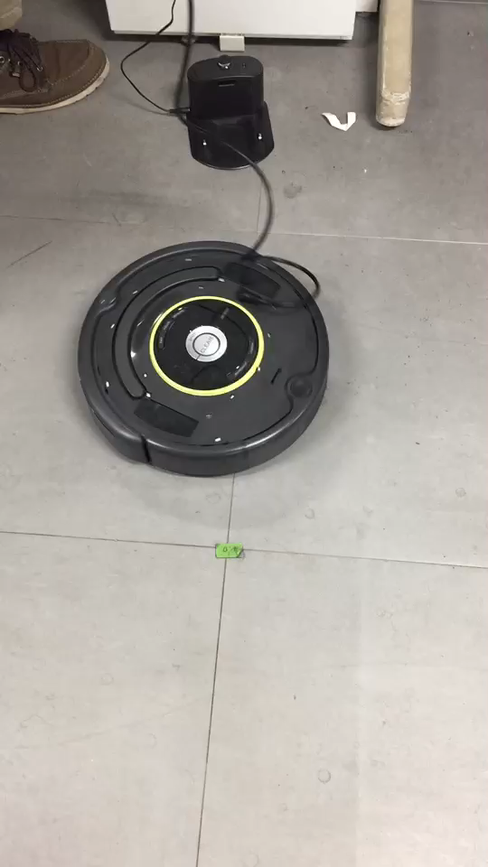
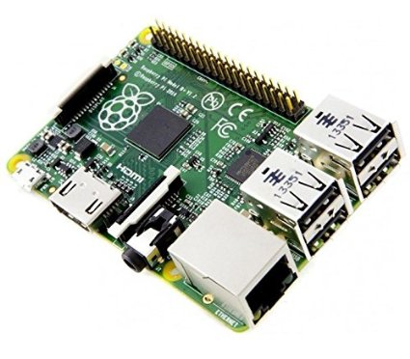
ROSノードでルンバの操作
ROS
ルンバアプリケーション
ContextROS
右回転
左回転
センサの値
回転
ルンバ用 ROSパッケージ
create_autonomy
ルンバへの操作

Slide 13
今後の予定
今後の予定
自動掃除アプリケーションを実装
ContextROSの機能拡張
ケーススタディの実施

Slide 14
参考文献
[1] M. Quigley, K. Conley, B. Gerkey, J. Faust, T. Foote, J. Leibs, R. Wheeler, and A.Y. Ng, “Ros: an open-source robot operating system”, ICRA workshop on open source software, vol.3, Kobe, p.5, 2009.
[2] R. Hirschfeld, P. Costanza, and O. Nierstrasz, “Context-oriented programming”, Journal of Object Technology, vol.7, no.3, pp.125–151, 2008.

Slide 15
レイヤアクティベーションの一貫性
アクティベーションの順序
→ アクティベーション用のノードを用意する
アクティベーションの手順
あるノードがアクティベーションマネージャへ アクティベーションを依頼する
アクティベーションマネージャがトピック通信で レイヤを配布する
他のノードがレイヤを受信する
レイヤの配布者が1つとなりレイヤの順序が保証される
Notes:
## レイヤアクティベーションの一貫性
### 手順
アクティベーションノードを用意
アクティベーションの際はアクティベーションノードに依頼する
アクティベーションノードはトピック通信でレイヤをアクティベーションする
-> Publisherが１つだから必ずレイヤの順序は保証される．
### アクティベートの順序
レイヤの順番
ノードの順番
### 予期せぬタイミングでのアクティベーションの防止
クリティカルセクションの導入

Slide 16
レイヤ相互作用の問題
複数のレイヤのアクティベーションによって発生する課題
→ レイヤ同士の干渉を解消する
方法
レイヤ同士の関係を記述する
レイヤアクティベーション範囲を記述する
Notes:
## レイヤ相互作用の問題
レイヤ同士の関係を記述することで解決？
アクティベーションの範囲を記述

Slide 17
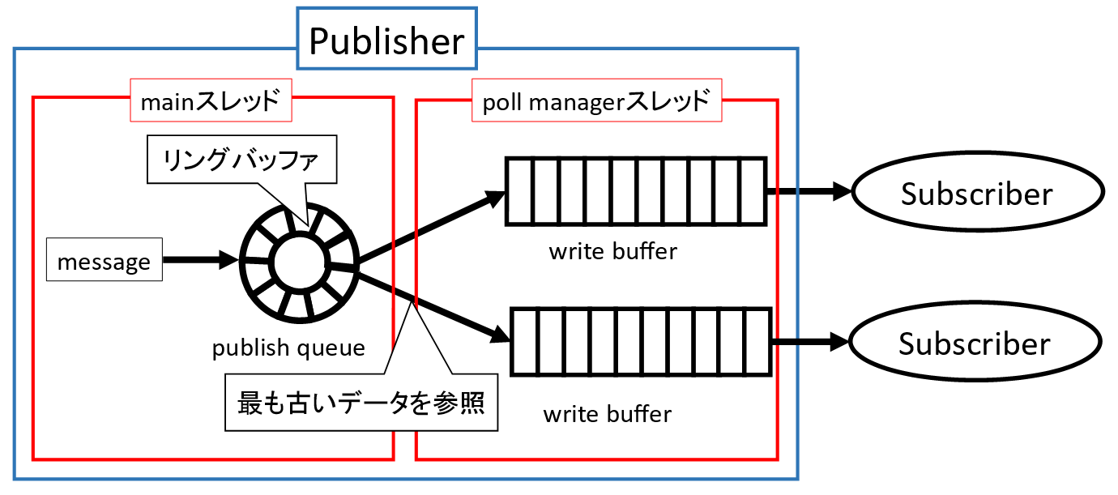
ROSの通信
https://qiita.com/yukkysaito/items/8ed1dc5e4ca242e47575

Slide 18
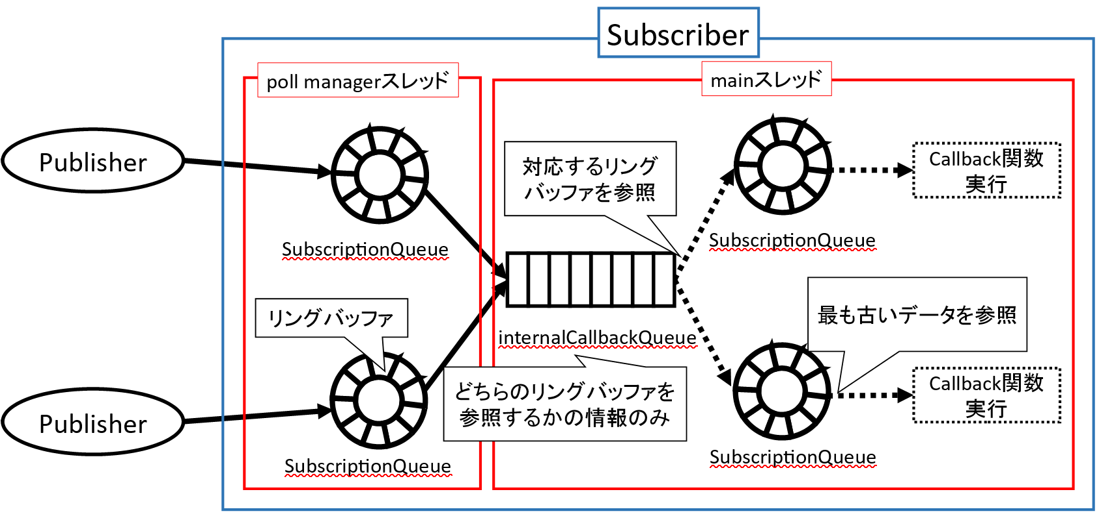
ROSの通信
https://qiita.com/yukkysaito/items/8ed1dc5e4ca242e47575

Slide 19
課題
実際のアプリケーションを用いたケーススタディ
レイヤアクティベーション通信の方法
通信時間の影響の確認
同期通信 or 非同期通信
レイヤアクティベーションの一貫性
アクティベーションされるレイヤの順序
レイヤ相互作用の問題
複数のレイヤのアクティベーションによって発生する課題

Slide 20
ROSによるコンテキストアウェアなロボットの設計
ROS (Robot Operating System)
ROSは分散システムであり各プロセスはノードと呼ばれる
汎用性, 再利用性, 移植性に優れた開発が可能
ノード間で通信を行う
 | 屋内 | 屋外
位置推定方法 | ジャイロ | GPS
掃除方法 | 拭き掃除 | 吸引掃除
Notes:
次にROSによるロボットアプリケーションの例を用いて対象とする課題を明確にします．
ここでは自分の位置を推定しながら移動し掃除を行う自動掃除ロボットを考える．
この自動掃除ロボットは屋内と屋外で振る舞いを変更します．
屋内では位置推定方法がGyroになり，掃除方法が拭き掃除になる．
屋外では位置推定方法がGPSになり，掃除方法が吸引掃除になります．
このロボットをROSによって設計すると以下のようにそれぞれの機能がノードにモジュール化される．
このとき，吸引掃除は掃除ノードの中にあり，GPSは位置ノードの中にあるように，各コンテキスト下での振る舞いがノードに分散してしまいます．

Slide 21
課題
ROSによるコンテキストアウェアなロボットの設計での課題
コンテキスト依存な振る舞いの分散
→ プログラムの保守性, 再利用性が低下する
各ノード内でのコンテキストの変更
→ システム全体の振る舞いの保証が難しい
ROSにCOPを適用したContextROS
Notes:
これらのことからROSによるコンテキストアウェアなロボットでの課題として以下のものがあげられるます．
一つ目は同一コンテキストに依存する振る舞いがノードごとに分散していることです．
これによってプログラムの保守性が低下してしまいます．
二つ目は各ノード内で振る舞いの変更を行っていることです．
これによってシステム全体の振る舞いの保証が難しくなってしまいます．
そこで，これらの課題の解決のため，我々はROSにコンテキスト指向プログラミングを適用することを提案します．

Slide 22
プロトタイプの実装
コンテキストの明示
コンテキスト依存な振る舞いのモジュール化
レイヤ記述
レイヤ記述
コンテキストの明示
Layer Indoor [
location getPos(){/* 屋内での振る舞い */}
void clean(){/* 屋内での振る舞い */}
]
Layer Outdoor [
location getPos(){/* 屋外での振る舞い */}
void clean(){/* 屋外での振る舞い */}
]
コンテキスト依存な
振る舞いのモジュール化
Notes:
このスライドではレイヤ記述を説明する．
レイヤ記述の例を右図に示します．
レイヤ記述ではレイヤの宣言とコンテキスト依存な振る舞いの定義を行う．
レイヤ記述の方法は，まず各コンテキストに対応するLayerを宣言する．
そして，それぞれのコンテキストでの振る舞いをそれぞれのレイヤの中に定義する．
ここで定義する振る舞いと変更対象となる元の振る舞いの名前は同じ名前で定義する．

Slide 23
プロトタイプの実装
コンテキストに応じた振る舞いの変更
振る舞い変更関数をレイヤ記述から自動生成
レイヤ記述
ContextROS ライブラリー
Layer Indoor [
location getPos(){
/* 屋内での振る舞い */
}
]
Layer Outdoor [
location getPos(){
/* 屋外での振る舞い */
}
]
location getPos_Indoor(){
/* 屋内での振る舞い */}
location getPos_Outdoor(){
/* 屋外での振る舞い */}
/* Method dispatch */
Location getPos(){
if(layer == “Indoor”){
return getPos_Indoor();}
else if(layer == “Outdoor”){
return getPos_Outdoor();}
}
コンパイル
Notes:
次に，先程のレイヤ記述の解釈について説明する．
レイヤ記述はプリコンパイラによって右図のように解釈される．
レイヤ内に記述された関数は関数名にアンダーバーをつけ，その後ろにレイヤ名でリネームされる．
新しく名付けられた関数を使い分ける関数が新たに生成される．
この関数は元の関数の名前でそれぞれのレイヤごとに振る舞いを変更する．
この関数が振る舞い変更関数である．
この振る舞い変更関数を用いることでContextROSは振る舞いの変更を行う．

Slide 24
プロトタイプの実装
コンテキストに応じた振る舞いの変更
アクティベーション用の関数を用いた決定的なアクティベーション
命令実行後対象となるレイヤが
常にアクティブとなる
void activate(std::string _layer){
ccpp_layer = add(_layer);
pub.publish(_layer);
}
void deactivate(std::string _layer){
ccpp_layer = del(_layer);
pub.publish(_layer);
}
Notes:
ContextROSはレイヤアクティベーション用の関数を提供する．
ノードをまたがるレイヤアクティベーションを実現するためにアクティベーション用の関数を用いた決定的な活性を行う．
アクティベーションとディアクティベーションの2種類がある．
実行される関数によってノード内のレイヤ情報を更新し， ROSが提供するノード間通信用の関数を用いて他のノードへレイヤ情報を送信する．

Slide 25
評価
挨拶アプリケーション
ROSにCOPを適用する際のオーバーヘッドを評価するため挨拶アプリケーションへContextROSを適用する．
ROS による設計
ContextROS による設計
Notes:
ROSでCOPを実現するにあたってそのオーバヘッドを調べるため，我々は簡単なアプリケーションにContextROSを適用する．
挨拶アプリケーションを用いたプロトタイプの評価を我々は行った．
このアプリケーションはコンテキストに応じた挨拶と時刻の表示を行う．
都市をコンテキストとし，実行時のコンテキストに応じて振る舞いを変更する．
東京では時刻取得ノードはJSTを表示し，挨拶選択ノードでは日本語の挨拶を表示する．
ロンドンでは時刻取得ノードはGMTを表示し，挨拶選択ノードは英語の挨拶を表示する．
左がROSによる設計で，右がContextROSによる設計です．

Slide 26
評価
性能評価
実行時間
コンテキスト依存な振る舞いの実行時間
挨拶メソッドの実行時間の平均
ソースコードの行数
実装 | 実行時間 [μs] | ソースコードの行数 [line]
ROS | 1653 | 32
ContextROS | 1658 | 27
ROSの性能をそれほど損なうことなく振る舞いの変更が可能
Notes:
このアプリケーションをROSとContextROSでそれぞれ実装し，ソースコードの行数と実行時間を比較する．
コンテキスト依存な振る舞いを100回実行しその平均を比較したところROSとContextROSとの間に大きな違いは見られなかった．
これは，ContextROSが静的に生成された関数を用いて振る舞いを変更をしているためROSでの場合と比べて関数呼び出しを行うか否かの違いだけであるからだと我々は考える．(順接でつながってない気がする)
関数呼び出しにかかる時間は僅かであるため実行時間にほぼ影響がない．
ソースコードの行数を比較するとContextROSの方がROSよりも少なくなった．
これはContextROSが振る舞い変更を行う関数を自動で生成しているためであると考える．
これらの結果からContextROSはROSの性能をそれほど損なうことなく振る舞いの変更を行うことが可能であるといえる．
次にレイヤアクティベーションにかかる時間についての評価を行う．
ContextROSはレイヤアクティベーションの際に各ノードと通信を行いレイヤ情報の共有を行う．
そのため，通信時間がシステムに与える影響を確認する必要がある．
ここではレイヤ情報を受け取るノード数とアクティベーション完了までの時間の関係を調べる．
その結果図のようにノード数が一つ増加するごとに約0.01秒アクティベーション時間が増加した．
ContextROSはこのアクティベーション時間の増加が課題として残る．

Slide 27
評価
性能評価
トピック通信を用いたレイヤアクティベーション
レイヤアクティベーション時間とノード数の関係
0.1
0.09
0.08
0.07
0.06
0.05
0.04
0.03
0.02
0.01
0
アクティベーション時間 [s]
0 2 4 6 8 10 12
アクティベーション対象ノード数
アクティベーション時間の増加が課題として残る
Notes:
次に, ContextROSでのレイヤアクティベーション時間についての評価を行います.
ContextROSではトピック通信を用いてレイヤアクティベーションを行う為, アクティベーションの対象となるノードが増えるほど通信時間が長くなり, アクティベーション時間の増加が課題として残ります.
//対象となるノードが一つ増えるたびに0.01秒程アクティベーション時間が増加

Slide 28
課題
実際のアプリケーションを用いたケーススタディ
レイヤアクティベーション通信の方法
通信時間の影響の確認
同期通信 or 非同期通信
レイヤアクティベーションの一貫性
アクティベーションされるレイヤの順序
レイヤ相互作用の問題^{[3]}
複数のレイヤのアクティベーションによって発生する課題
[3] Watanabe, H., Tanigawa, I., Sugaya, M., Ogura, N. and Hisazumi, K.: A layer-structure diagram and a layer-interaction diagram towards a context-oriented development methodology for embedded systems, Companion Proceedings of the 15th International Conference on Modularity, ACM, pp. 125–130 (2016).

Slide 29
Thank you for your attention!

Slide 30
まとめ
背景
ROSによるコンテキストアウェアなロボットの開発
アプローチ
ROSにCOPを適用
ContextROS
レイヤマネージャ : ノード間でレイヤを共有する
下層COP言語 : コンテキストに応じた振る舞いの変更
評価
ROSの性能をそれほど損なわずに振る舞いの変更が可能

Slide 31
今後：mROS
https://github.com/tlk-emb/mROS

Slide 32
ROS communication
Topic communication
Communicate via topic
Asynchronous communication
It is possible to communication without conscious of opponent
Service communication
Server client mechanism
Synchronous communication
Communication such as remote procedure call

Slide 33
ContextROS ： 振る舞い変更の流れ
コンテキストが変化するとレイヤアクティベーション依頼を行う．
1
Notes:
ここはいらないかなぁ

Slide 34
ContextROS ： 振る舞い変更の流れ
レイヤマネージャが自身のノードのレイヤを更新
2
Notes:
レイヤアクティベーションが実行されると，レイヤマネージャが自ノードのレイヤ情報を更新する．

Slide 35
ContextROS ： 振る舞い変更の流れ
レイヤマネージャが他のノードのレイヤマネージャへ
レイヤ情報を送信する．
3
3
Notes:
同時に，そのレイヤマネージャはレイヤ情報を送信しする．

Slide 36
ContextROS ： 振る舞い変更の流れ
他のノードのレイヤマネージャがレイヤ情報を受信し，それぞれのレイヤを更新する．
4
4
Notes:
その他のノードのレイヤマネージャはレイヤ情報を受信し，自ノードのレイヤを更新する．

Slide 37
ContextROS ： 振る舞い変更の流れ
コンテキスト依存な振る舞いが実行される際に下層COP言語がレイヤに応じて振る舞いを変更する．
5
5
5
Notes:
コンテキスト依存な振る舞いが実行される際に下層COP言語が振る舞いを変更する．

Slide 38
プロトタイプの実装
C++を用いて実装
ROSがサポートする言語の中で最もパッケージが豊富
ContextROS:
プリコンパイラを用いて実現
決定的なレイヤアクティベーション
ROSの通信を利用したレイヤアクティベーション
Notes:
我々はContextROSのプロトタイプ実装の概要を説明する．
ROSがサポートしている言語の一つであるC++による実装を行う．
具体的な方法としてプリコンパイラを用いてCOPを実現する．
まず，コンテキスト依存な振る舞いを記述したレイヤ記述を解釈し，記述された振る舞いをレイヤによって変更する関数を生成するプリコンパイラを用意した．
それでは，そのレイヤ記述とその解釈について説明していく．

Slide 39
プロトタイプの実装
コンテキストの明示
コンテキスト依存な振る舞いのモジュール化
レイヤ記述
レイヤ記述
コンテキストの明示
Layer Indoor [
location getPos(){/* 屋内での振る舞い */}
void clean(){/* 屋内での振る舞い */}
]
Layer Outdoor [
location getPos(){/* 屋外での振る舞い */}
void clean(){/* 屋外での振る舞い */}
]
コンテキスト依存な
振る舞いのモジュール化
Notes:
このスライドではレイヤ記述を説明する．
レイヤ記述の例を右図に示します．
レイヤ記述ではレイヤの宣言とコンテキスト依存な振る舞いの定義を行う．
レイヤ記述の方法は，まず各コンテキストに対応するLayerを宣言する．
そして，それぞれのコンテキストでの振る舞いをそれぞれのレイヤの中に定義する．
ここで定義する振る舞いと変更対象となる元の振る舞いの名前は同じ名前で定義する．

Slide 40
プロトタイプの実装
コンテキストに応じた振る舞いの変更
振る舞い変更関数をレイヤ記述から自動生成
レイヤ記述
ContextROS ライブラリー
Layer Indoor [
location getPos(){
/* 屋内での振る舞い */
}
]
Layer Outdoor [
location getPos(){
/* 屋外での振る舞い */
}
]
location getPos_Indoor(){
/* 屋内での振る舞い */}
location getPos_Outdoor(){
/* 屋外での振る舞い */}
/* Method dispatch */
Location getPos(){
if(layer == “Indoor”){
return getPos_Indoor();}
else if(layer == “Outdoor”){
return getPos_Outdoor();}
}
コンパイル
Notes:
次に，先程のレイヤ記述の解釈について説明する．
レイヤ記述はプリコンパイラによって右図のように解釈される．
レイヤ内に記述された関数は関数名にアンダーバーをつけ，その後ろにレイヤ名でリネームされる．
新しく名付けられた関数を使い分ける関数が新たに生成される．
この関数は元の関数の名前でそれぞれのレイヤごとに振る舞いを変更する．
この関数が振る舞い変更関数である．
この振る舞い変更関数を用いることでContextROSは振る舞いの変更を行う．
# queation1
Reflection is not used.
In the layer activation using reflection, the content of its program is acquired in the execution process and activated based on the information, but in this C++ layer activation, by using the precompiler, the layer type and behavior acquire and activate.
In other words, we use the precompiler to substitute what we do in reflection.
The flexibility of the program will be lost compared with the case of using reflection, but since the implementation is simple and the execution time is fast, the layer activation using this precompiler is realized this time.

Slide 41
プロトタイプの実装
コンテキストに応じた振る舞いの変更
アクティベーション用の関数を用いた決定的なアクティベーション
命令実行後対象となるレイヤが
常にアクティブとなる
void activate(std::string _layer){
ccpp_layer = add(_layer);
pub.publish(_layer);
}
void deactivate(std::string _layer){
ccpp_layer = del(_layer);
pub.publish(_layer);
}
Notes:
ContextROSはレイヤアクティベーション用の関数を提供する．
ノードをまたがるレイヤアクティベーションを実現するためにアクティベーション用の関数を用いた決定的な活性を行う．
アクティベーションとディアクティベーションの2種類がある．
実行される関数によってノード内のレイヤ情報を更新し， ROSが提供するノード間通信用の関数を用いて他のノードへレイヤ情報を送信する．

Slide 42
評価
挨拶アプリケーション
ROSにCOPを適用する際のオーバーヘッドを評価するため挨拶アプリケーションへContextROSを適用する．
ROS による設計
ContextROS による設計
Notes:
ROSでCOPを実現するにあたってそのオーバヘッドを調べるため，我々は簡単なアプリケーションにContextROSを適用する．
挨拶アプリケーションを用いたプロトタイプの評価を我々は行った．
このアプリケーションはコンテキストに応じた挨拶と時刻の表示を行う．
都市をコンテキストとし，実行時のコンテキストに応じて振る舞いを変更する．
東京では時刻取得ノードはJSTを表示し，挨拶選択ノードでは日本語の挨拶を表示する．
ロンドンでは時刻取得ノードはGMTを表示し，挨拶選択ノードは英語の挨拶を表示する．
左がROSによる設計で，右がContextROSによる設計です．

Slide 43
評価
性能評価
実行時間
コンテキスト依存な振る舞いの実行時間
挨拶メソッドの実行時間の平均
ソースコードの行数
実装 | 実行時間 [μs] | ソースコードの行数 [line]
ROS | 1653 | 32
ContextROS | 1658 | 27
ROSの性能をそれほど損なうことなく振る舞いの変更が可能
Notes:
このアプリケーションをROSとContextROSでそれぞれ実装し，ソースコードの行数と実行時間を比較する．
コンテキスト依存な振る舞いを100回実行しその平均を比較したところROSとContextROSとの間に大きな違いは見られなかった．
これは，ContextROSが静的に生成された関数を用いて振る舞いを変更をしているためROSでの場合と比べて関数呼び出しを行うか否かの違いだけであるからだと我々は考える．(順接でつながってない気がする)
関数呼び出しにかかる時間は僅かであるため実行時間にほぼ影響がない．
ソースコードの行数を比較するとContextROSの方がROSよりも少なくなった．
これはContextROSが振る舞い変更を行う関数を自動で生成しているためであると考える．
これらの結果からContextROSはROSの性能をそれほど損なうことなく振る舞いの変更を行うことが可能であるといえる．
次にレイヤアクティベーションにかかる時間についての評価を行う．
ContextROSはレイヤアクティベーションの際に各ノードと通信を行いレイヤ情報の共有を行う．
そのため，通信時間がシステムに与える影響を確認する必要がある．
ここではレイヤ情報を受け取るノード数とアクティベーション完了までの時間の関係を調べる．
その結果図のようにノード数が一つ増加するごとに約0.01秒アクティベーション時間が増加した．
ContextROSはこのアクティベーション時間の増加が課題として残る．

Slide 44
評価
性能評価
トピック通信を用いたレイヤアクティベーション
レイヤアクティベーション時間とノード数の関係
0.1
0.09
0.08
0.07
0.06
0.05
0.04
0.03
0.02
0.01
0
アクティベーション時間 [s]
0 2 4 6 8 10 12
アクティベーション対象ノード数
アクティベーション時間の増加が課題として残る
Notes:
次に, ContextROSでのレイヤアクティベーション時間についての評価を行います.
ContextROSではトピック通信を用いてレイヤアクティベーションを行う為, アクティベーションの対象となるノードが増えるほど通信時間が長くなり, アクティベーション時間の増加が課題として残ります.
対象となるノードが一つ増えるたびに0.01秒程アクティベーション時間が増加

Slide 45
ここから下書き

Slide 46
References
[1] M. Quigley, K. Conley, B. Gerkey, J. Faust, T. Foote, J. Leibs, R. Wheeler, and A.Y. Ng, “Ros: an open-source robot operating system”, ICRA workshop on open source software, vol.3, Kobe, p.5, 2009.
[2] R. Hirschfeld, P. Costanza, and O. Nierstrasz, “Context-oriented programming”, Journal of Object Technology, vol.7, no.3, pp.125–151, 2008.
[3] Appeltauer, M., Hirschfeld,R., Haupt, M., Lincke, J. and Perscheid, M. : A Comparison of Context-oriented Programming Languages, In Pro- ceedings of the Workshop on Context-oriented Pro- gramming (COP) 2009, ECOOP 2009, 2009, pp. 1– 6.
[4] Costanza, P. and Hirschfeld R. : Language Constructs for Context-oriented Programming: An Overview of ContextL. In DLS ’05: Proceedings of the 2005 symposium on Dynamic languages, 2005, pp. 1–10.

Slide 47
References
[5] Appeltauer, M., Hirschfeld, R., Haupt, M. and Masuhara, H. : ContextJ: Context-oriented Pro- gramming with Java, In Proceedings of the JSSST Annual Conference 2009, 2009, pp. 1–15.
[6] Tanigawa, I., Ogura, N., Sugaya, M., Watanabe, H. and Hisazumi, K.: A structure of ac# framework Con- textCS based on context-oriented programming, Com- panion Proceedings of the 14th International Confer- ence on Modularity, ACM, pp. 21–22 (2015).
[7] Watanabe, H., Tanigawa, I., Sugaya, M., Ogura, N. and Hisazumi, K.: A layer-structure diagram and a layer-interaction diagram towards a context-oriented development methodology for embedded systems, Companion Proceedings of the 15th International Conference on Modularity, ACM, pp. 125–130 (2016).

Slide 48
Sharing layer information Across Nodes
Since ROS is a distributed system composed of a plurality of nodes, it is necessary to share layer information beyond nodes
Notes:
Location transparency 位置等価性の実現
できるとうれしい

Slide 49
ContextROS :Flow of changing behavior
Context is changed
ContextROS execute layer activation
A application in a node requests a layer activation
The lower layer activates requested layer in the node
Layer manager sends layer information to other nodes
Layer managers of the other nodes receive the information of the layer and updates the active layer of their own nodes
Behavior changes according to behavior change method provided by lower layer COP language
Notes:
We will explain the procedure for changing the behavior when a context change occurs.
When the context is changed, ContextROS execute layer activation.
When layer activation is executed, the layer manager updates the layer information of its own node.
At the same time, the layer manager of the node which has performed the activation transmits the layer information.
The layer manager of the other node receives the layer information and updates the layer of its own node.
When the context-dependent behavior is executed, the lower COP language changes the behavior.

Slide 50
ContextROS
ContextROS
application
application
ContextROS
application

Slide 51
Design of a context-aware robot with ContextROS
ContextROS
application
Notes:
The ContextROS makes the robot design as shown in the figure.
In ROS, context-dependent behavior was distributed to each node, but in ContextROS, behaviors are modularized for each context by a layer.

Slide 52
Preliminary evaluation
Greeting application
 | Tokyo | London
Time | JST | GMT
Greeting | Japanese | English
クライアントノード
Display time and greeting
1
2
Time node
Greeting node
Display time
Display greeting message
Notes:
We evaluated the prototype using greeting application.
This application displays the time according to the context.
This application uses cities as contexts and changes the behavior according to the context at runtime.
In Tokyo, the time node displays JST and the greeting node displays Japanese greetings.
On the other hand, in London the time node displays GMT and the greeting node displays English greetings.

Slide 53
Robot Operating System (ROS)
ROS modularizes the robot's single function into a process called node,
and robot applications are developed by combining these nodes.
Node
Package
Basic function
Node
developers can reuse the basic functions of robots
→
Developer can develop robot applications more quickly
Notes:
First, I will describe about ROS.
ROS tends to seem to be an operating system from its name, but strictly it corresponds to middleware.
However, since it provides functions such as hardware abstraction and device driver, ROS plays the same role as operating system.
ROS modularizes the robot's single function into a process called node, and robot applications are developed by combining these nodes.
In addition, developers can package this node module and distribute the package. Now more than 2000 packages are published.
Since developers can reuse the basic functions of robots, it becomes possible to develop robot applications more quickly.

Slide 54
モジュール化の評価
ContextROSを適用した際の図
それぞれのコンテキスト依存な振る舞いがモジュール化されている

Slide 55
Conclusion
Introduction
Context-aware robot developed with ROS is desired
Approach
We propose to apply COP to ROS
Preliminary evaluation
ContextROS can change its behavior without impairing
the performance of ROS
Future work
Case study using real application
Multilingual support
Layer activation communication method
Consistency of layer activation
Layer interaction problem^{[7]}
Notes:
To summarize the presentation, first of all, in contextual aware robot development by ROS, it is a problem to lower the maintainability of the program due to the context-dependent behavior being distributed to each node.
Therefore, we propose ConetxtROS which applies COP technology to ROS and enables modularization of context-dependent behavior.
In Context ROS, it is necessary to share layer information across nodes in order to change behavior at multiple nodes.
Therefore, ContextROS realizes behavioral change in a distributed environment by having two elements, a layer manager that communicates layer information and a lower layer COP that changes behavior.
We implemented it in C ++ using a precompiler as a prototype and evaluated it.
As a result, ContextROS has changed the behavior without much impairing the performance of ROS, and found that it is possible to modularize the context-dependent behavior distributed to each node by layer depending on layer description.
Future tasks include case studies in real applications, multilingual support, communication methods between nodes, assurance of consistency of layer activation, and consideration of layer interaction problems.

Slide 56
プロトタイプ実装
レイヤマネージャ
単一のレイヤを保持
activate, deactivateの際に”active_layer”トピックへレイヤーを配布
他ノードからレイヤを受け取りactivate, deactivatteする
下層COP(C++)
メソッドディスパッチ
レイヤ記述を専用のコンパイラでC++へ変換 → メソッドディスパッチ用の関数を生成

Slide 57
評価
シンプルなアプリケーション（挨拶アプリ）に適用
コンテキストメソッドの実行時間
コード行数
アクティベーションの対象と通信時間の確認

Slide 58
現状と課題
現状
C++でのプロトタイプ実装のリファクタリング
課題
ケーススタディによる評価
アクティベーション
同期通信によるアクティベートの順番の保証
通信時間が与える影響を確認
複数レイヤのアクティベーション
複数レイヤの保持
構造的レイヤ(レイヤの優先度)
アクティベーション範囲を設定

Slide 59
ケーススタディ
自動掃除・警備ロボット
掃除モード・警備モードの切替
掃除モード
警備モード
例外処理用の優先度の高いレイヤ
アクティベーションの優先度
適用されるレイヤ用の優先度

Slide 60
評価
トピック通信を用いたレイヤアクティベーション
アクティベーション時間の増加が課題として残る
Notes:
Next, we evaluate the time required for layer activation.
ContextROS communicates with each node at the time of layer activation and shares layer information.
Therefore, it is necessary to confirm the influence of communication time on the system.
Here we look at the relationship between the number of nodes /receiving layer information and the time to activation completion.
As a result, as shown in the figure, every time the number of nodes increased by one, the activation time increased by about 0.01 second.
ContextROS remains an issue for this increase in activation time.

Slide 61
素材
Behavior dependent on the same
context is distributed to each node
Topic communication

